Slide 1

透析主力，波段操作
4月14日 20:15
吴镇鸿
执业编号:A1120618120002
10余年金融从业经验，专研究趋势理论，K线形态理论等，对于市场具有敏锐嗅觉。集十年大成研发双B龙头战法，成功帮助广大股民朋友看中做短，捕捉大波段强势股启动机会，精研盈利模式,首创中线游龙黄金战法，波段复制涨停法，333战法！

Slide 2

0 1
大盘分析
0 2
透析主力
0 3
波段复制涨停

Slide 3
PART 01
大盘分析

Slide 4
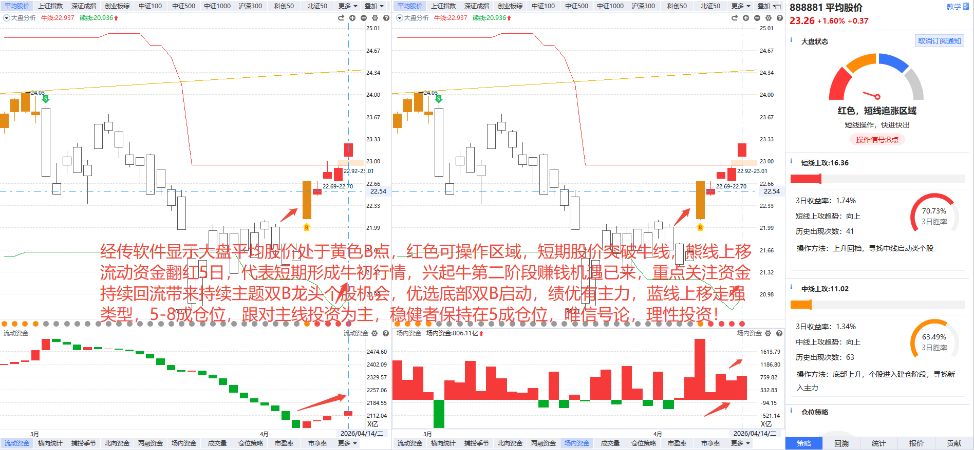
突破牛线，熊线上移，资金翻红兴起牛

Slide 5
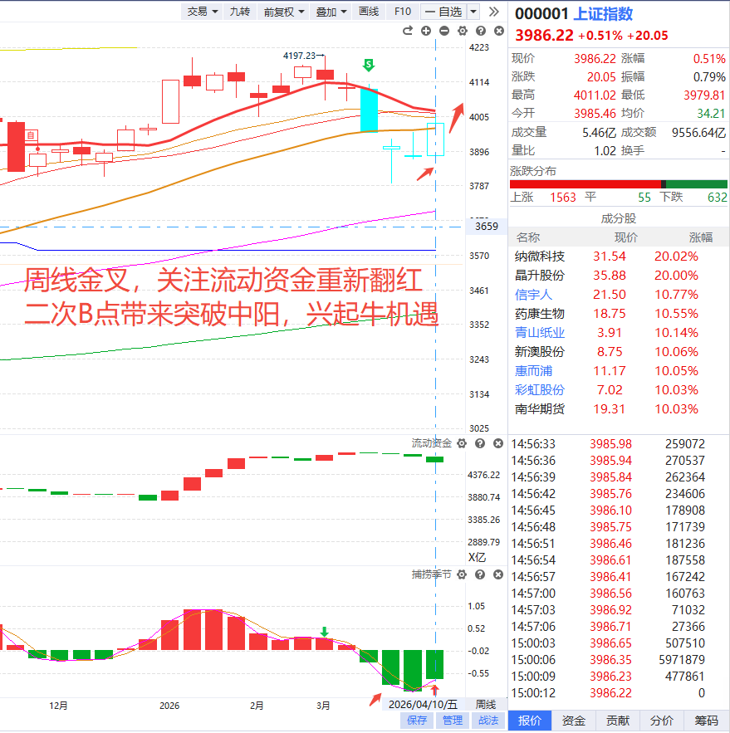
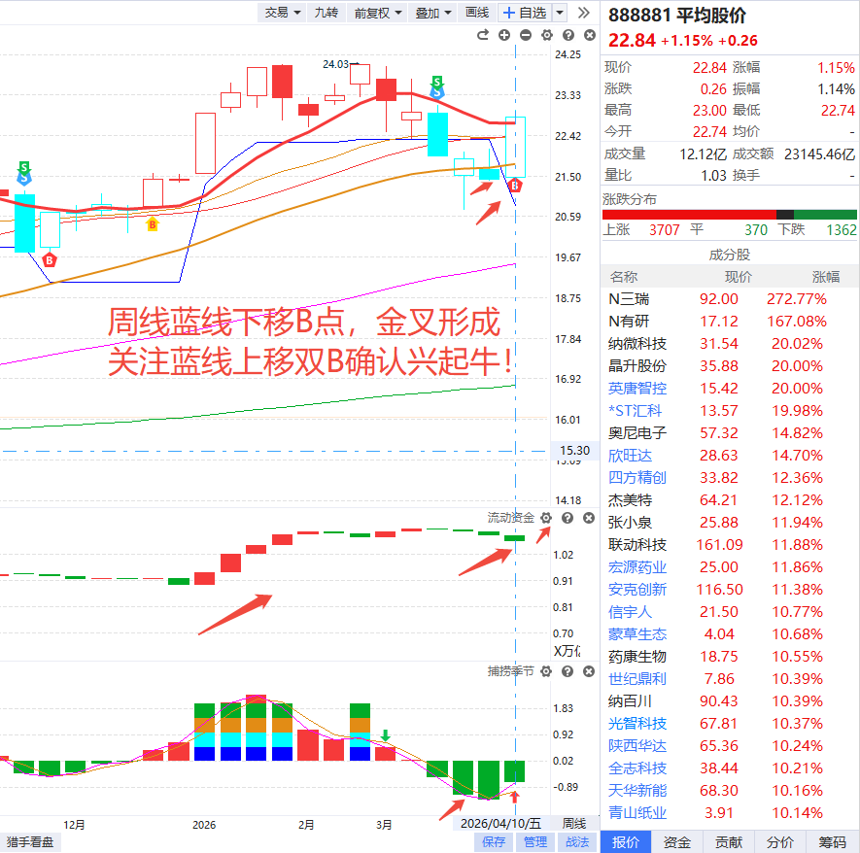
中期向好，关注资金翻红，兴起牛机遇

Slide 6
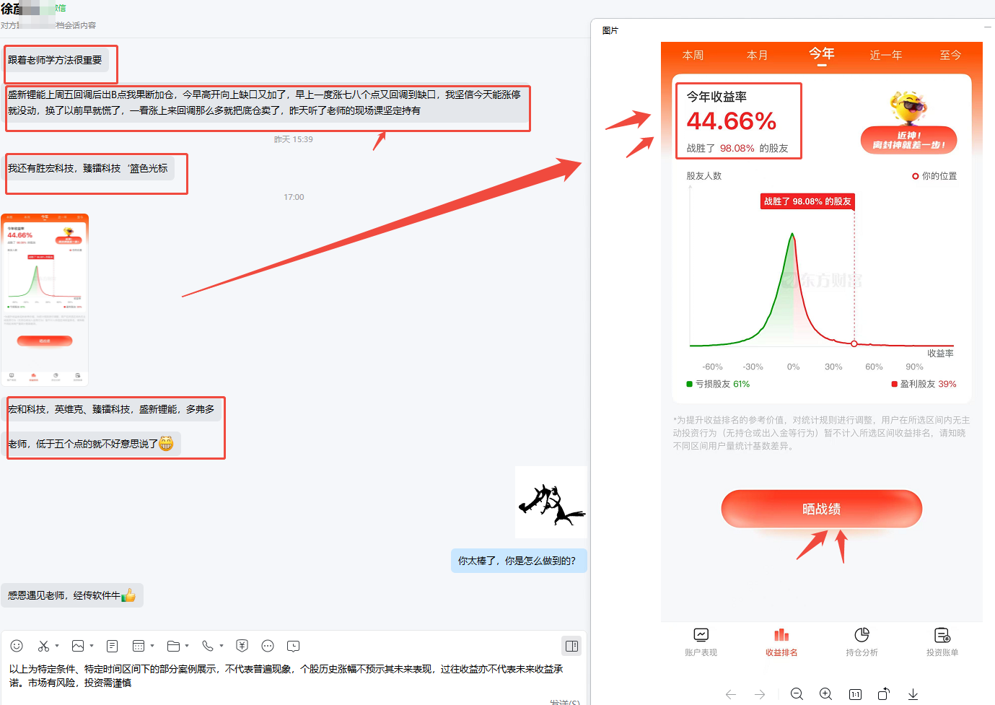
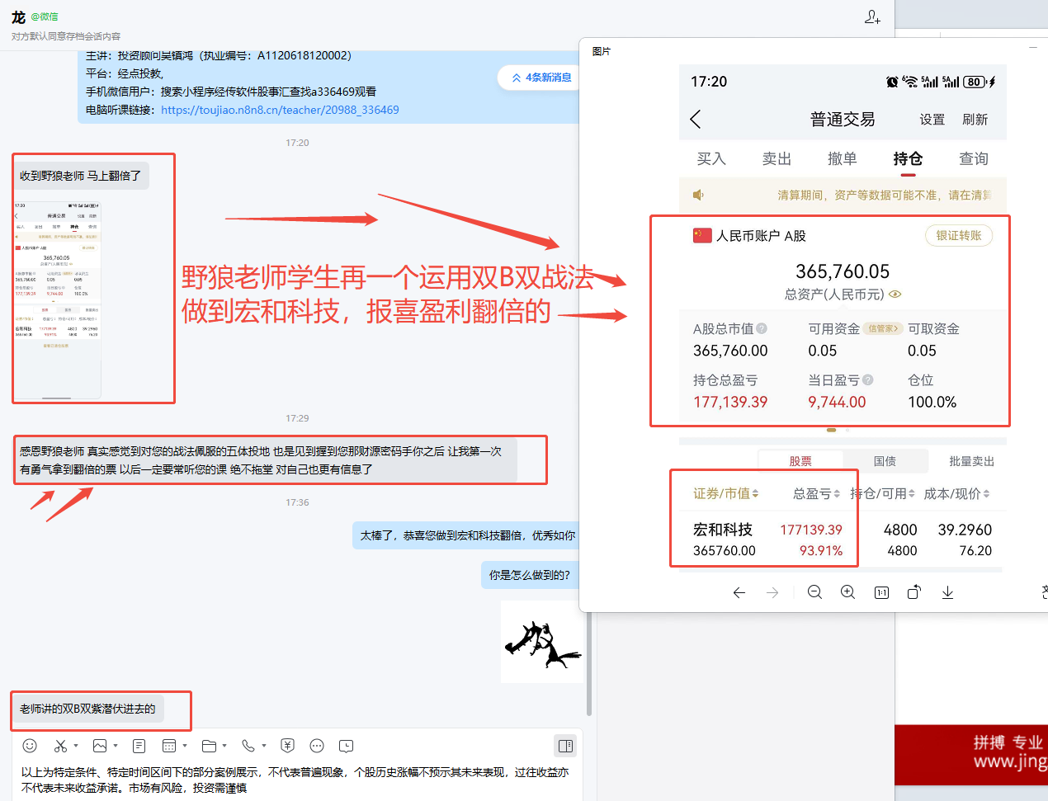
兴起牛，低位跟对主力做票，账户飘红！

Slide 7
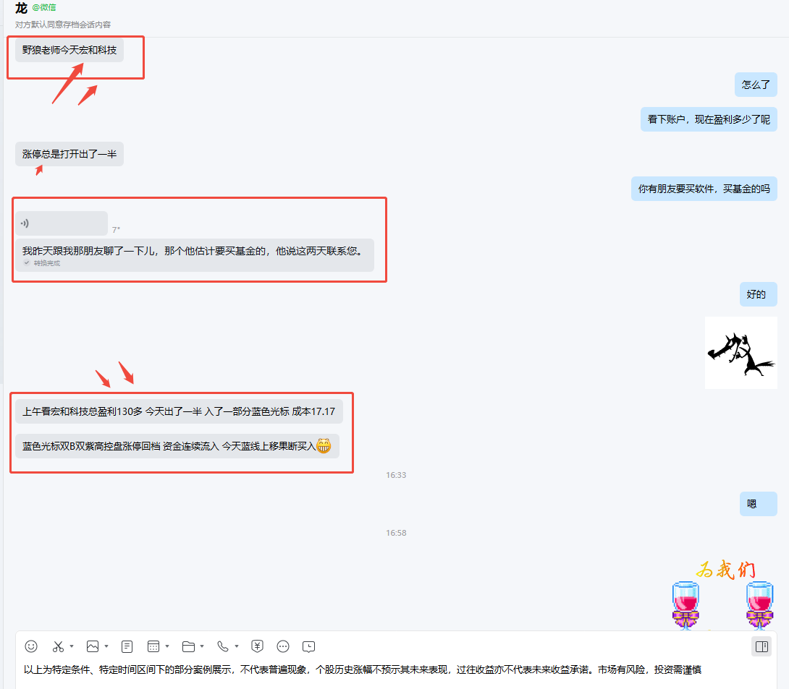
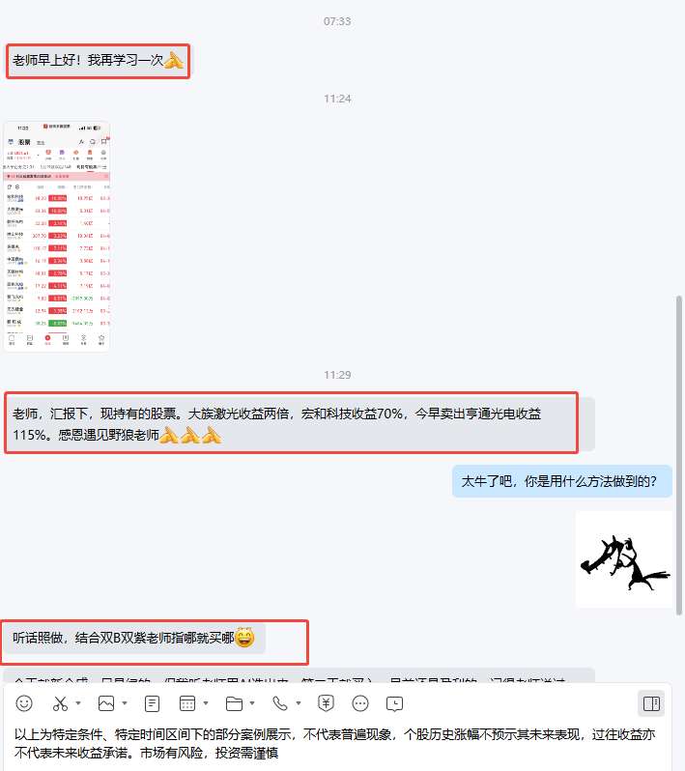
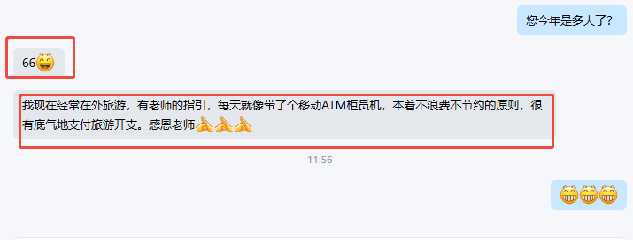
兴起牛，低位跟对主力做票，账户飘红！

Slide 8
PART 02
透析主力

Slide 9
找准定位，选对方向
庄家：
1、专业团队
2、资金庞大
3、内幕消息
4、仓位笨重
5、建仓周期长
散户：
1、仓位灵活
2、无需吸筹
3、不够专业
4、没有内幕
5、资金不大大

Slide 10
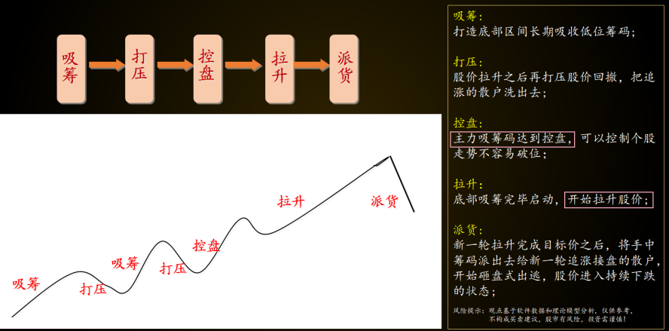
主力做票五步走
大家想要做在哪一步？

Slide 11
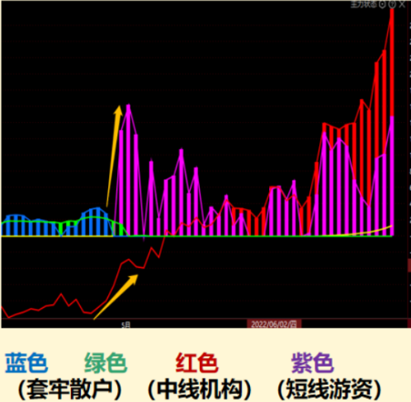
跟庄操作：一图尽收眼底
如图所示，主力状态有蓝色、绿色、红色、紫色、黄色等几种不同的颜色
红色代表中线主力，一般是基金机构，保险资金、前十大股东等中长线资金
紫色代表短线主力，一般是短期的，大户等喜欢炒作短线的资金
蓝色和绿色代表套牢资金，区别是蓝色是短期套牢资金，绿色是长期套牢资金，这一块绝大多数时候是散户居多
黄色是控盘资金，也就是我们的主力控盘，主力控盘也属于主力状态的一种，代表的是中线资金筹码收集到了一定程度才会有控盘

Slide 12
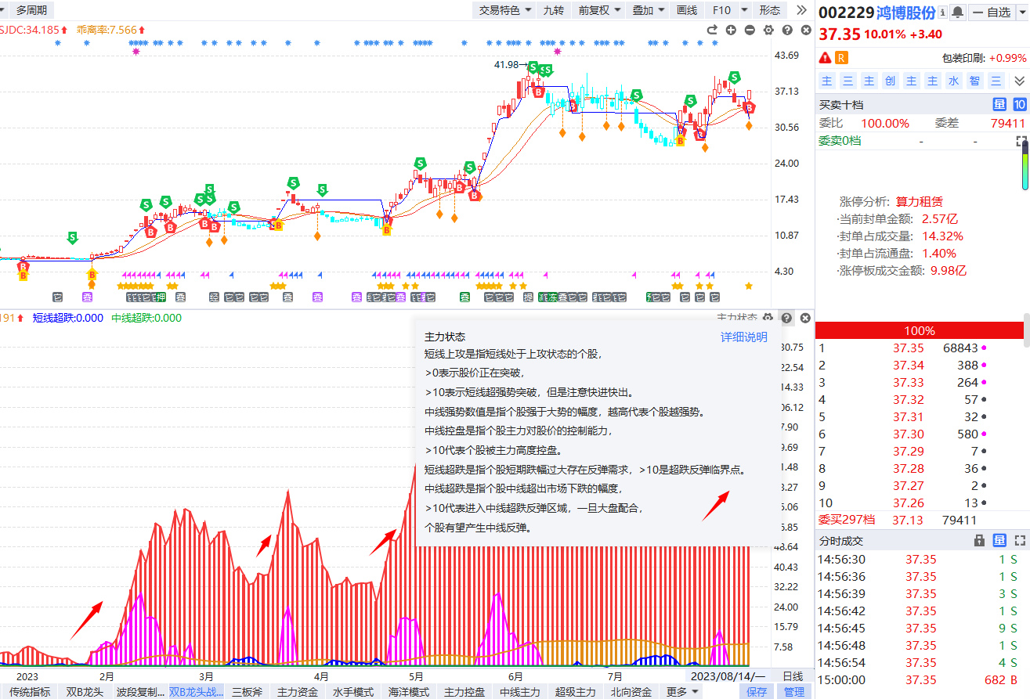
跟庄操作：一图尽收眼底

Slide 13
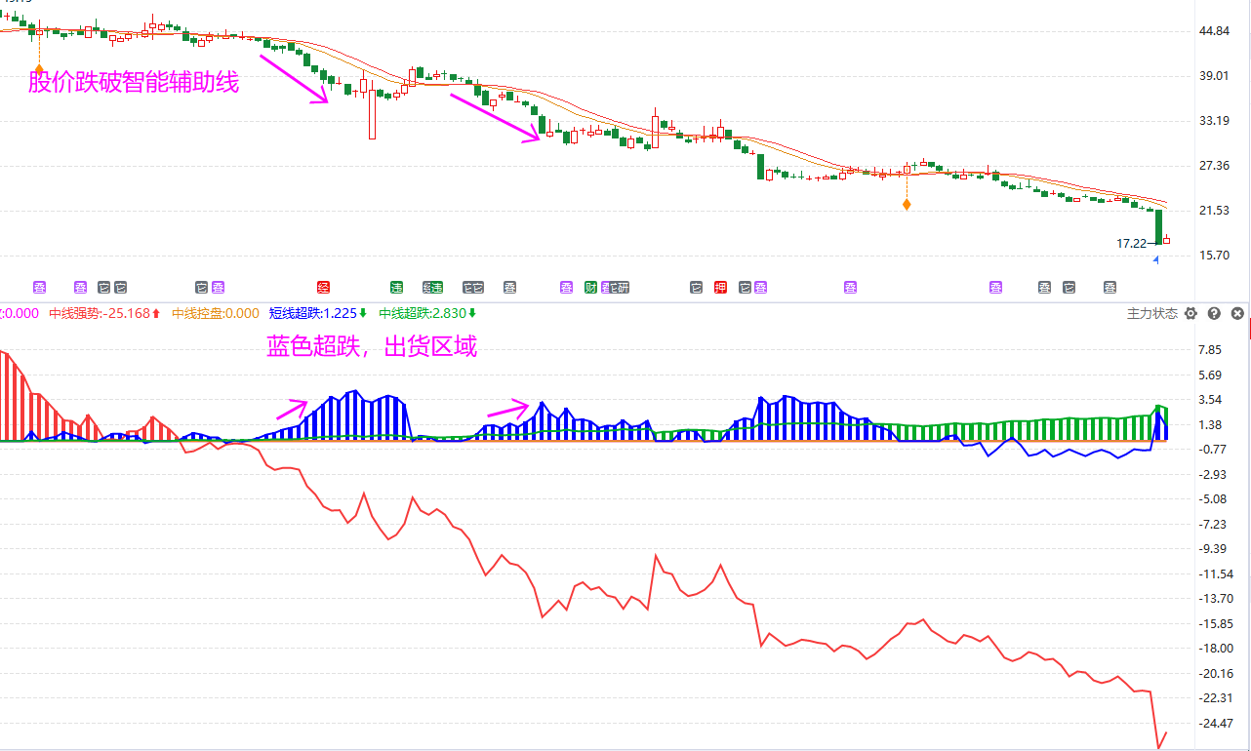
蓝色网状，庄家砸盘出货

Slide 14
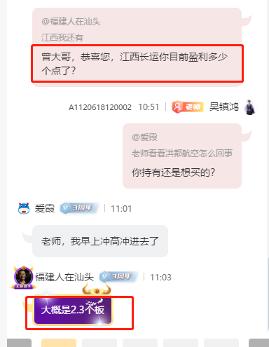
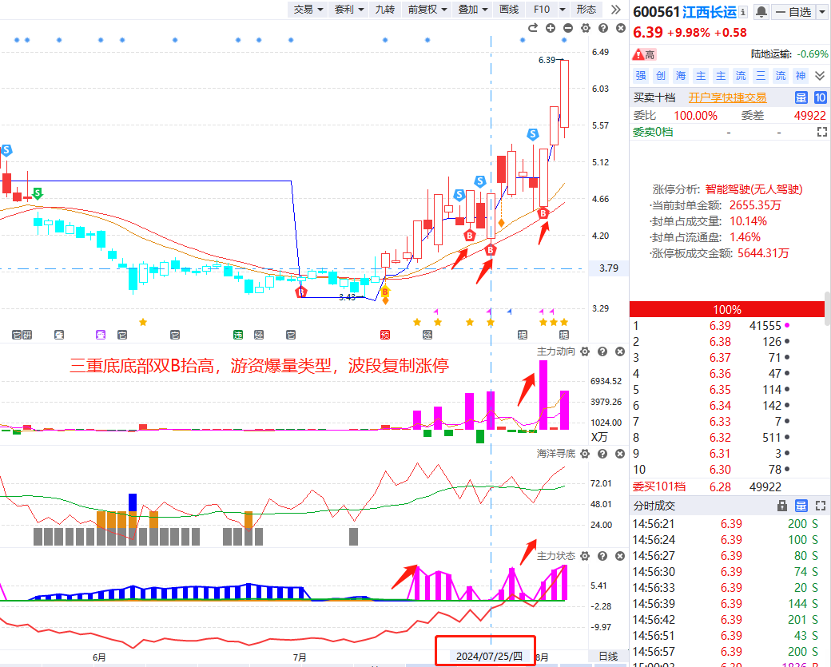
紫色网状：短期主力，复制涨停
【风险提示】个别情况不代表普遍实际收益率，过往收益亦不代表未来收益的承诺，股市有风险，投资需谨慎！

Slide 15
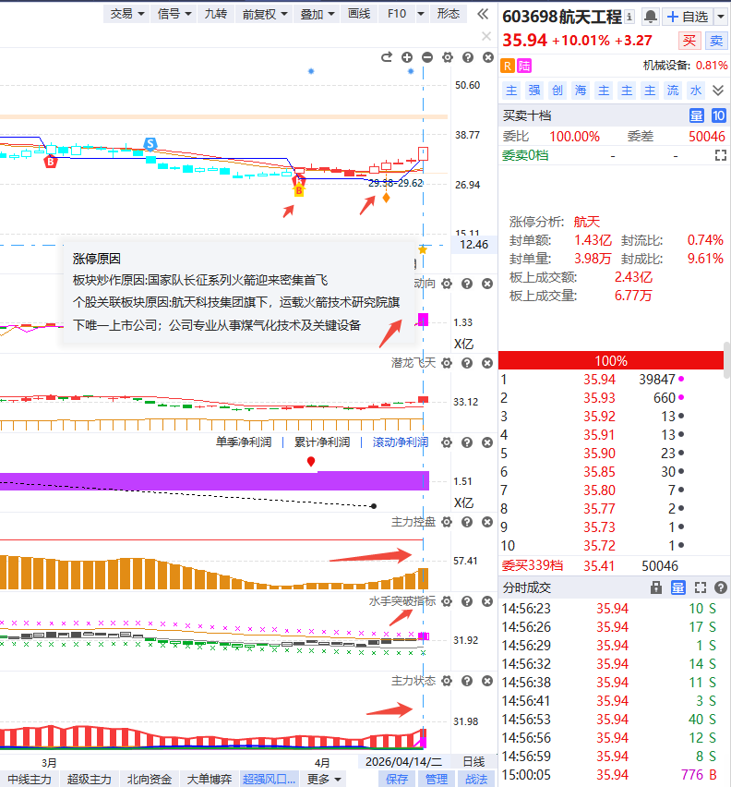
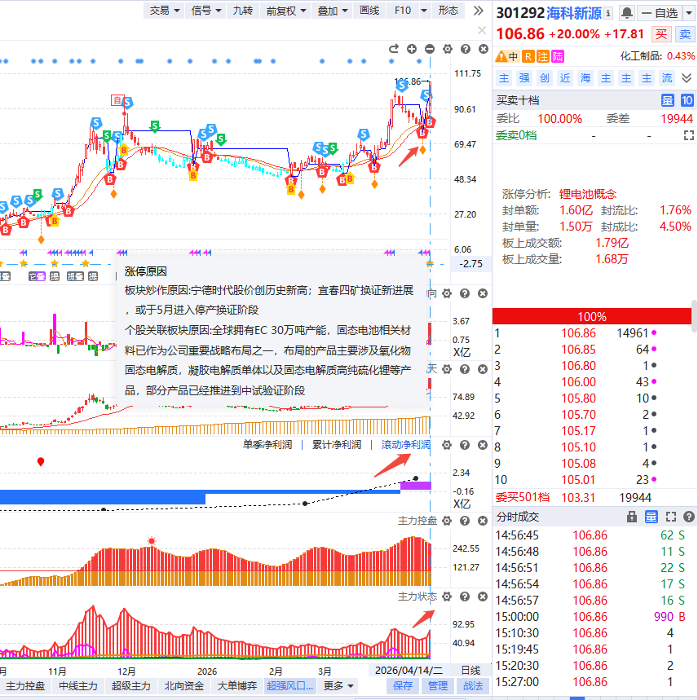
紫色网状，短线主力出击

Slide 16
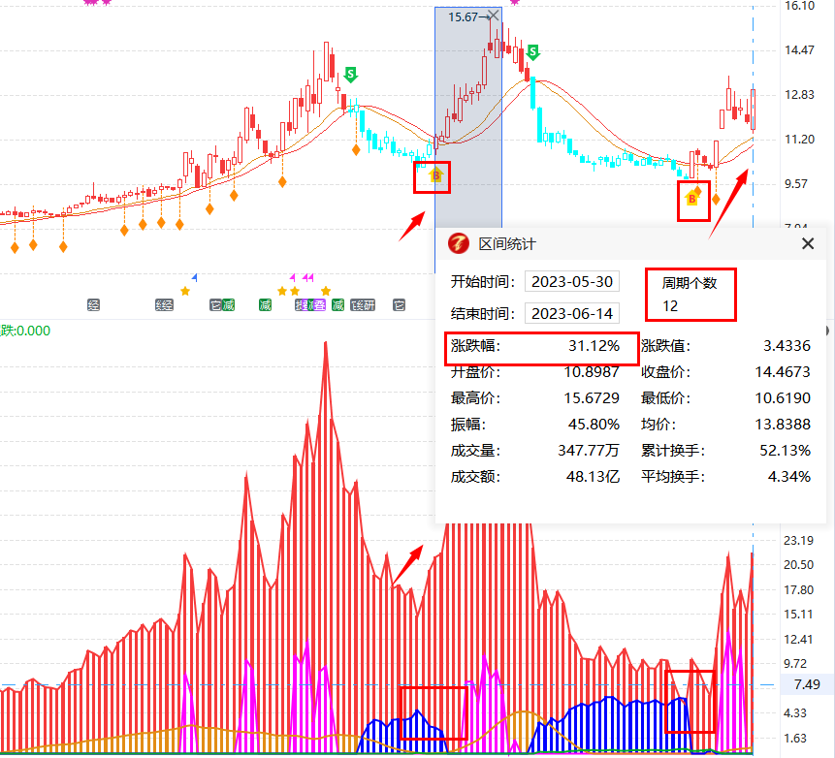
红色+蓝色网状：中线主力洗盘

Slide 17
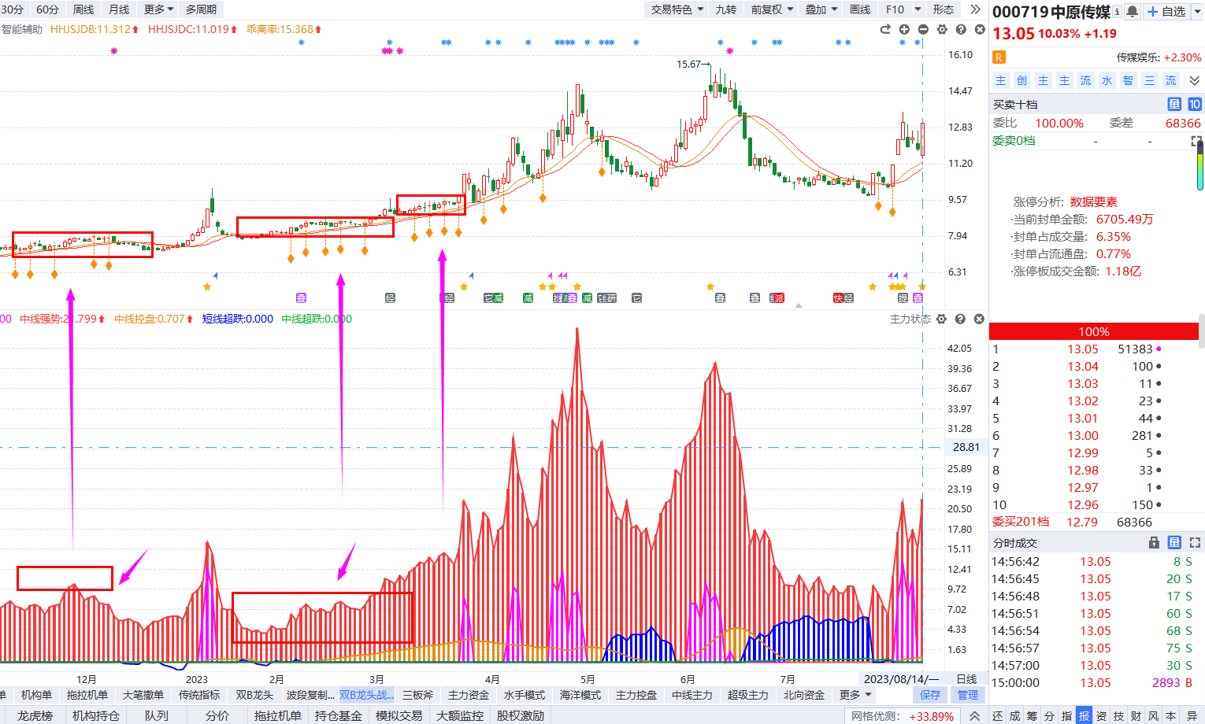
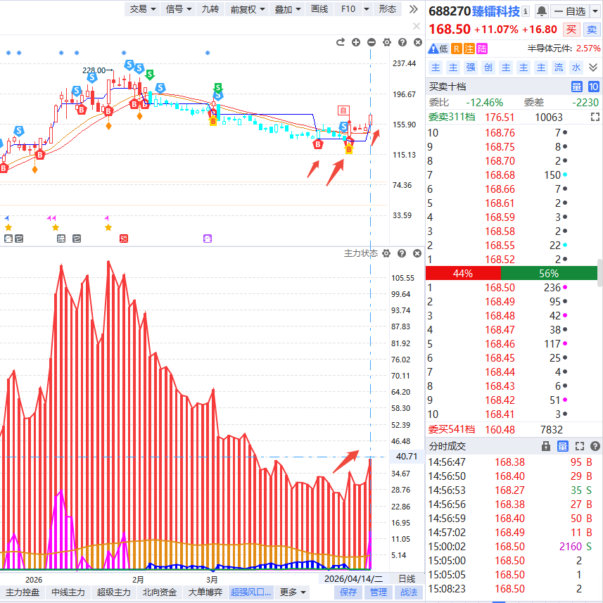
红色网状：中线机构低位吸筹
中线机构资金低位吸筹，震荡向上

Slide 18
PART 03
波段复制涨停

Slide 19
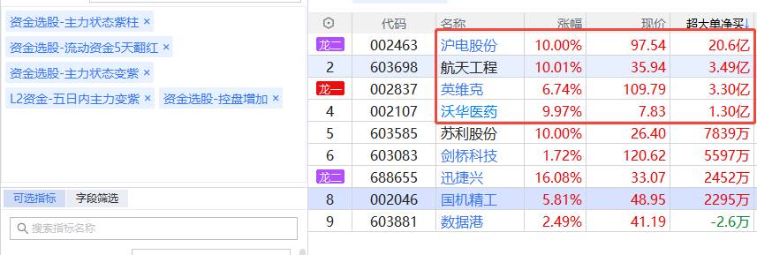
波段复制涨停选股思路
【以上所涉及个股只作为案例分析和教学使用，不构成具体的投资建议，市场有风险，投资需谨慎！】

Slide 20
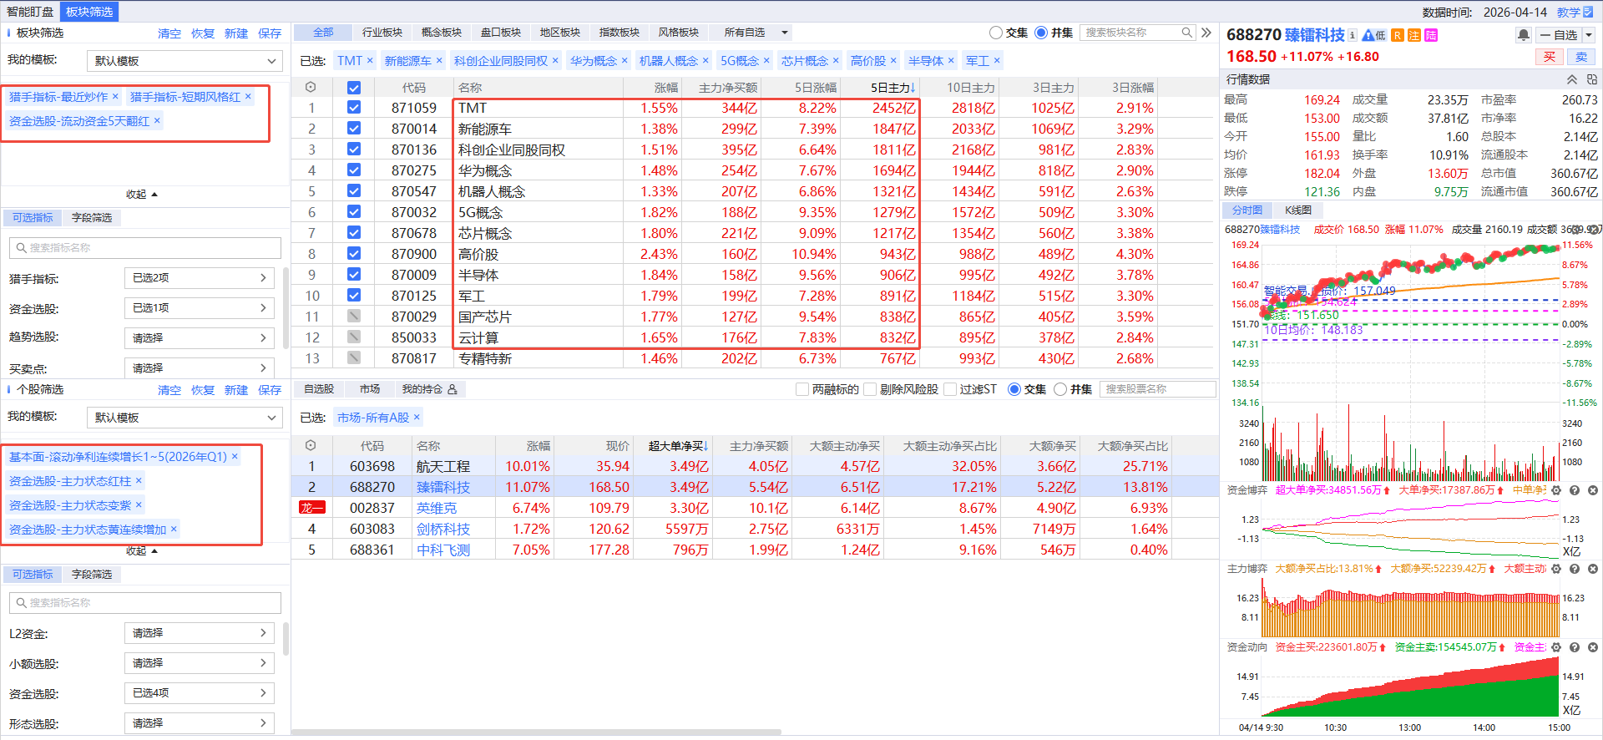
波段复制涨停选股思路
【以上所涉及个股只作为案例分析和教学使用，不构成具体的投资建议，市场有风险，投资需谨慎！】

Slide 21
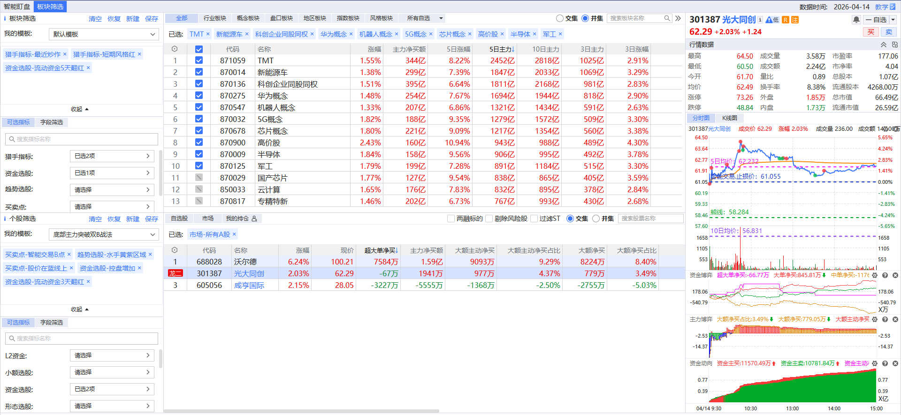
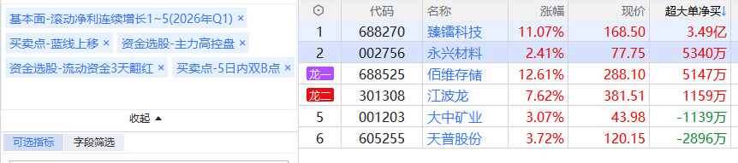
绩优有主力双B牛：波段复制涨停

Slide 22
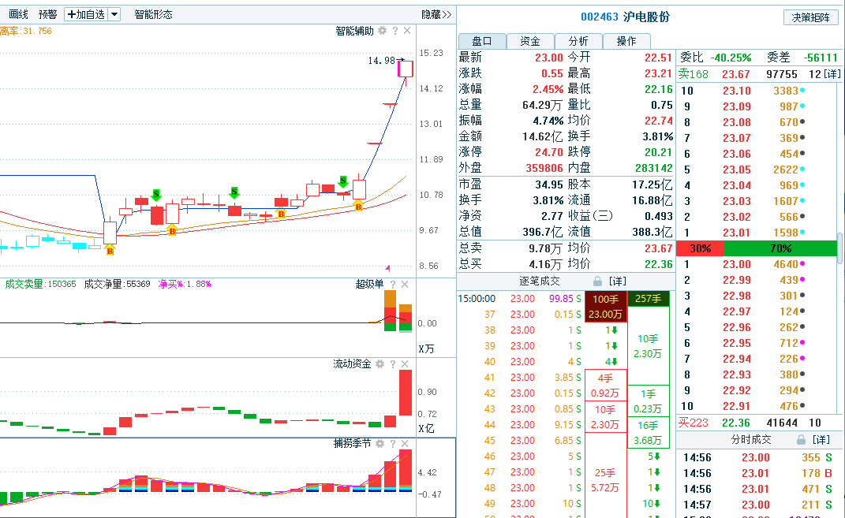
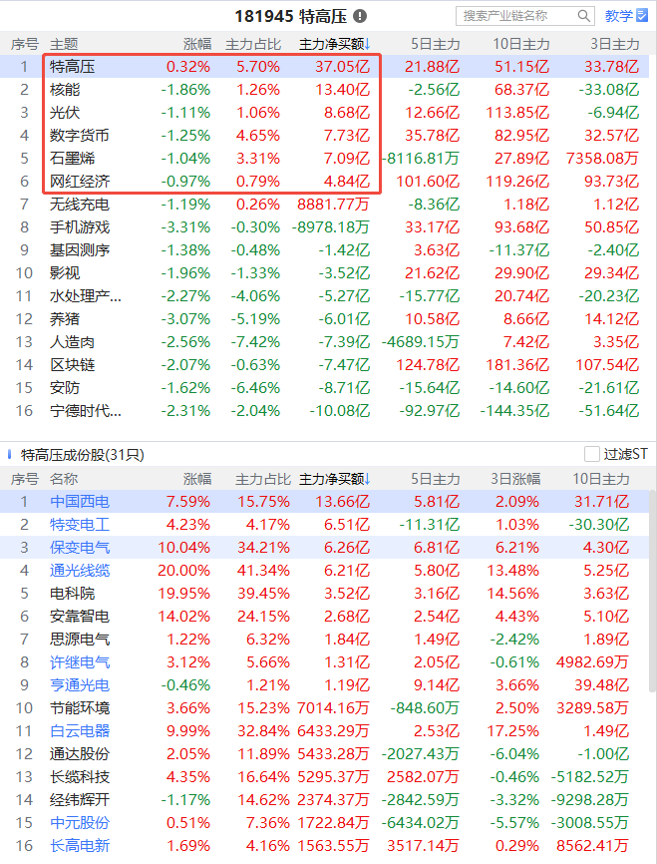
最佳拍档：主题龙头回档+波段买卖
1、B点建仓三成做反弹3日，回档抬升B点加仓5成
2、资金翻红，金叉加仓
3、线上持有为主，短线高位死叉减仓一半做波段
4、破位S点中期卖出，短期高位智能交易S点减仓

Slide 23


Slide 24


Slide 25


